Slide 1

Review
Tim Pengampu Pemrograman Berorientasi Objek
Departemen Informatika
Universitas Diponegoro

Slide 2
Kriteria Penilaian
Kuis: 5%
Aktivitas Partisipatif : 5%
Tugas: 10%
Hasil Proyek + Praktikum: 40%
UTS: 20%
UAS: 20%

Slide 3
Design Guide
Cohesion
Consistency
Encapsulation
Clarity
Completeness
Instance vs. Static
Inheritance vs. Aggregation
Abstract Class vs. Interface

Slide 4
Cohesion
Coherent purpose
Class seharusnya merepresentasikan single entity.
Semua operasi class harus fit secara logis untuk mencapai tujuan yang koheren.
Separate responsibility
Single entity dengan tanggung jawab yang berbeda → dapat dipecah menjadi class yang berbeda.

Slide 5
Cohesion (lanj.)
Contoh:
The classes String, StringBuilder, and StringBuffer all deal with strings, for example, but have different responsibilities.
The String class deals with immutable strings.
The StringBuilder class is for creating mutable strings.
The StringBuffer class is similar to StringBuilder except that StringBuffer contains synchronized methods for updating strings.

Slide 6
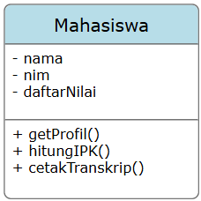
Cohesion (lanj.)
.
Contoh:
Perhatikan desain class Mahasiswa berikut.

Slide 7
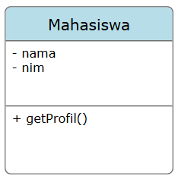
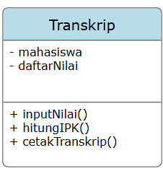
Cohesion (lanj.)
.
Contoh:

Slide 8
Consistency
Contoh:
Ikuti standard naming convention.
Berikan nama yang informatif untuk class, atribut, dan method.
Popular style:
Atribut
Constructor
Method
Gunakan nama yang serupa untuk operasi yang serupa
No-arg contructor
Jika sengaja tidak membuat no-arg constructor, dokumentasikan alasannya.

Slide 9
Consistency
Contoh desain class Mahasiswa dan Dosen yang tidak konsisten dalam suatu sistem akademik.
Mahasiswa
nim: string nama: string tglLahir: Date
+ Mahasiswa() + Mahasiswa(nim:String) + getNim(): string + getNama(): string + setNama(nama:string) + getTglLahir(): Date + setTglLahir(tglLahir:Date) + getDetail()
Dosen
NIP: string namaLengkap: string Usia: integer
+ Dosen() + Dosen(NIP:string) + getNIP(): string + getNama(): string + setNama(nama:string) + getUsia(): integer + setUsia(usia:integer) + getProfil()

Slide 10
Encapsulation
Atribut kelas sebaiknya diset private → untuk mencegah akses langsung dari luar kelas.
Buat getter method jika atribut tersebut readable.
Buat setter method jika tribute tersebut updateable.

Slide 11
Encapsulation
Contoh:
Bagiamana getter dan setter pada desain class tersebut?
BankAccount
accountNumber: string name: string balance: real
+ BankAccount() + BankAccount(accountNumber:String) + getAccountNumber(): string + getName(): string + setName(nama:string) + getBalance: real + setBalance()

Slide 12
Clarity
Easy to explain
Independent properties
Sebaiknya tidak mendeklarasikan atribut yang dapat diperoleh dari atribut lainnya.
Independent methods
Intuitive meaning

Slide 13
Clarity
Contoh:
PersegiPanjang
panjang: real lebar: real luas: real keliling: real
+ PersegiPanjang() + getPanjang(): real + setPanjang(p:real) + getLebar(): real + setLebar(l:real) + getLuas(): real + setLuas(l:real) + getKeliling(): real + setKeliling(k:real)
PersegiPanjang
panjang: real lebar: real
+ PersegiPanjang() + getPanjang(): real + setPanjang(p:real) + getLebar(): real + setLebar(l:real) + getLuas(): real + getKeliling(): real

Slide 14
Clarity
Contoh:
Karyawan
nama: real gajiBruto: real pajak: real gajiNetto: real
+ Karyawan()
Karyawan
nama: real gajiBruto: real
+ Karyawan() + getPajak() + getGajiNetto()

Slide 15
Instance vs. Static
Jika atribut atau method bergantung pada instance tertentu → instance
Jika atribut atau method di-share untuk instance di kelas tersebut → static
Atribut atau method static sebaiknya diacu menggunakan nama class, bukan reference variable → improve readability.
Constructor merupakan instance member → digunakan untuk mencitakan instance baru.
Instance method dapat meng-invoke atribut atau method static.
Static method tidak dapat meng-invoke atribut atau method instance.

Slide 16
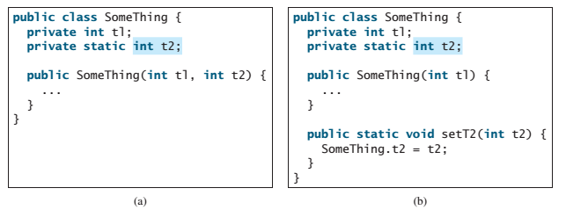
Instance vs. Static
Jangan melewatkan parameter ke constructor untuk inisialisasi atribut static → gunakan method static.

Slide 17
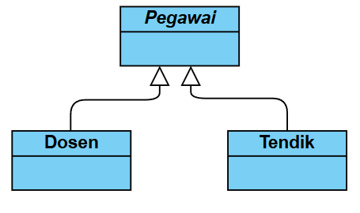
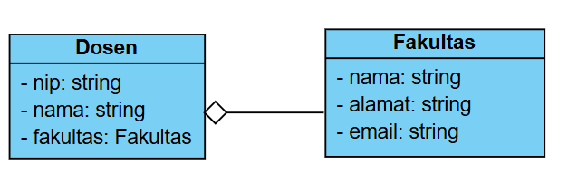
Inheritance vs. Aggregation
Inheritance: is-a relationship (umum ke khusus)
Aggregation: has-a / part-of relationship
inheritance
agregation

Slide 18
Abstract Class vs. Interface
Abstract class: strong is-a relationship
Interface: weak is-a relationship
Sebuah class hanya dapat mewarisi satu class.
Sebuah class dapat mewarisi satu atau lebih interface.

Slide 19
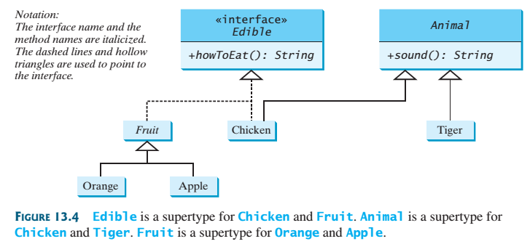
Abstract Class vs. Interface

Slide 20
Referensi
Daniel Y. Liang, Introduction into Java Programming Comprehensive Version 10th Edition, 2015, Pearson.
Inggriani Liem, Diktat Kuliah Pemrograman Berorientasi Objek, ITB.
Panji Wisnu Wirawan, Indra Waspada, Satriyo Adhy. 2018. Buku Ajar Pemrograman Berorientasi Objek.
Vaskaran Sarcar. 2020. Interactive Object-Oriented Programming in Java.
Jacquie Barker, Beginning Java Objects From Concept To Code, 2nd edition.

Slide 21
Thanks!
Please keep this slide for attribution

